Slide 1
แนะนำ อคม. เขต 5 ราชบุรี
ในส่วนของ ผู้แทนสภาเภสัชกรรม

Slide 2
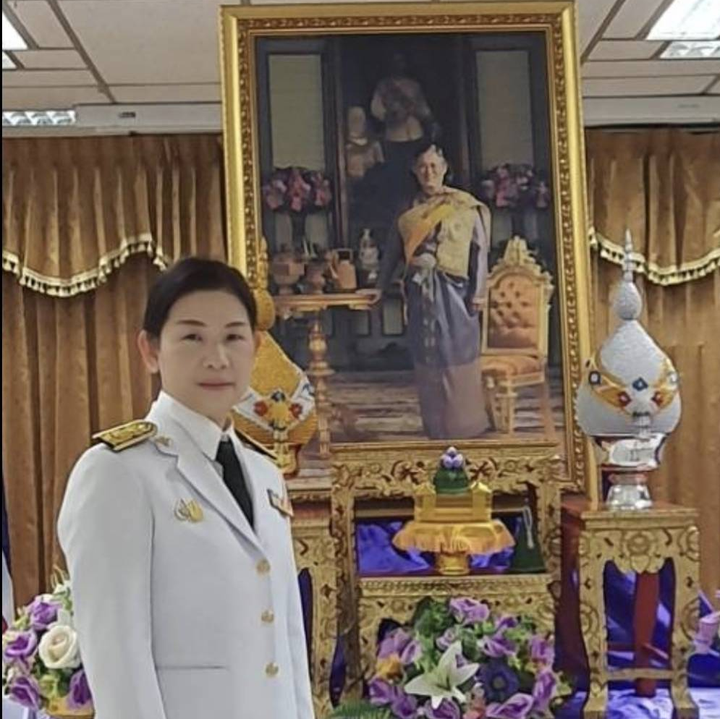
เภสัชกรอรอนงค์ เหล่าตระกูล
โรงพยาบาลนครปฐม

